Slide 1

AWSクラウド演習
AWSクラウド演習講義資料

Slide 2
Lambda
Lambdaとは
フルマネージド型のサーバレスコンピューティングサービス。サーバを使用せずにコードをクラウドに
配置するだけで実行することができます。
Lambdaの特徴
イベント駆動型 ・・・ 必要な時だけコードを実行できます。
課金 ・・・ 課金(ミリ秒単位)はコードを実行した時のみ。
関数 ・・・ Lambdaで実行される関数の実行時間は最大5分。
複数言語のサポート ・・・ Node.js、Java、GO、Python、C#などをサポートします。

Slide 3
Lambdaの用語
サーバレス
サーバ管理が不要な環境のこと。ただし実際にはAPIを使用している時など、バックグラウンドでは
サーバは動作しています。ユーザはサーバを意識する必要がありません。
トリガー
Lambdaが実行されるトリガーには以下のようなものがあります。
S3バケットにオブジェクトが追加された/削除された(S3にデータが追加/削除された)
DynamoDBテーブルが更新された(データベースのテーブルが更新された)
CloudWatch Eventsにより定義されたスケジュールで実行
API GatewayへHTTPSリクエストがあった時

Slide 4
EC2とLambdaの違い
LambdaとEC2の違い
仮想化 ・・・ Lambda：コード(関数) EC2：OS全体
スケーラビリティ ・・・ Lambda：オートスケーリング EC2：Auto Scalingを設定
高可用性 ・・・ Lamdba：フォールトトレラント EC2：デフォルトではなし
メンテナンス ・・・ Lambda：なし EC2：アプリケーションをすべて管理
料金 ・・・ Lambda：リクエストごと EC2：稼働時間に対して

Slide 5
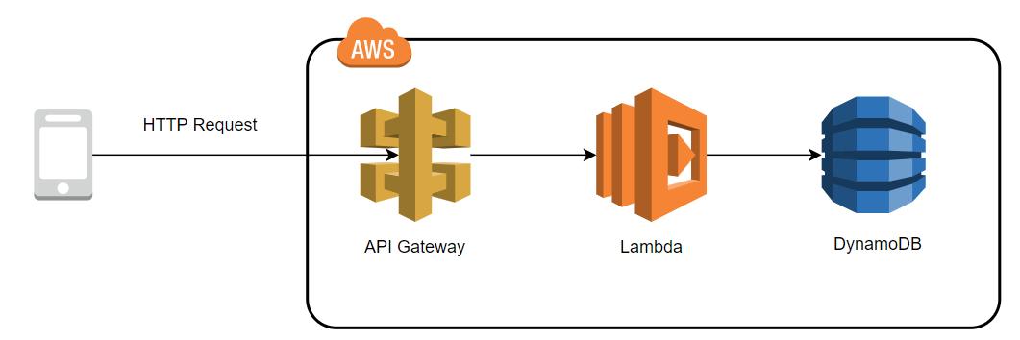
Lambdaのユースケース
Lambdaのユースケース
モバイルデバイスからHTTPリクエストを出して、DBからデータを取得する。
＊API Gateway ・・・ API 呼び出しの受け入れと処理に伴うすべてのタスクを取り扱います。

Slide 6
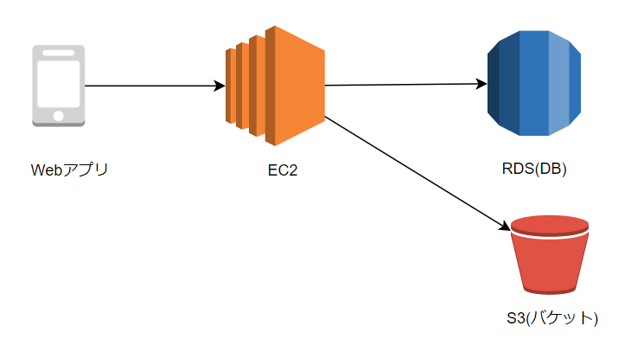
Lambdaを使用しないユースケース
EC2を使用して環境を作成してシステムを動作させます。Webアプリ制作者はOSなどの環境などの
構築が必要となります。また、料金はEC2が稼働中はかかります。

Slide 7
API Gateway
API Gatewayとは
APIの作成や管理を行うフルマネージド型サービスです。次のようなサービスを提供します。
最大数10万個のAPI同時呼び出し・受付が可能
アクセス制御の管理
DDoS攻撃対応やスロットリングによるバックエンド保護
EC2やLambda、任意のウェブアプリケーションのワー クロード処理を実行する
Lambdaと密接に統合されている
WebSocketを利用したリアルタイムかつ双方向通信の APIも処理可能

Slide 8
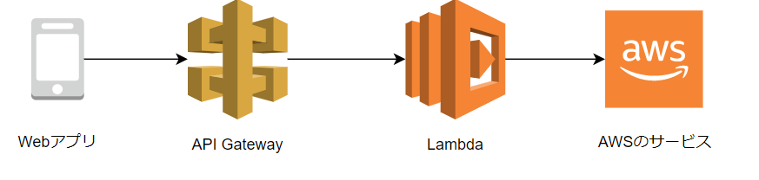
API・ユースケース
API(Application programming interface)とは
システムとシステムをつなぐ連結器のようなものです。APIを通してリクエストとレスポンスにより、
他サービスの機能やデータを呼び出すことができます。
ユースケース
API Gatewayを連携口として外部アプリとAWSサービスを連携する。

Slide 9
Lambdaの作成手順
Lambdaでコード実行するには次の手順で行います。
1.プログラム言語(Node.js、Pythonなど)でコードを記述します。
2.ソースコードなどをアップロードします。
3.実行環境を決定する関数を作成します。
<例>スケジュール関数(実行頻度を指定)、イベント駆動関数(イベントソースを指定)
必要なメモリ容量やタイムアウト時間の指定、VPCの指定など。
4.関数を呼び出して、コードを実行します。

